Slide 1
Викторина
«Знатоки русского языка»

Slide 2
«Вопрос-ответ»

Slide 3
1.Кто был создателем первого славянского алфавита?

Slide 4
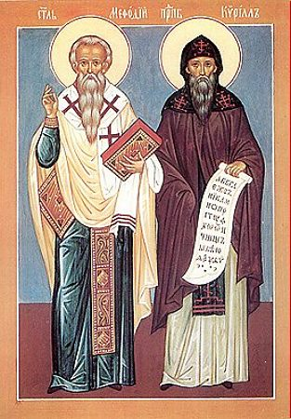
Ответ:
Кирилл и Мефодий

Slide 5
2.Как назывались первые
славянские азбуки?

Slide 6
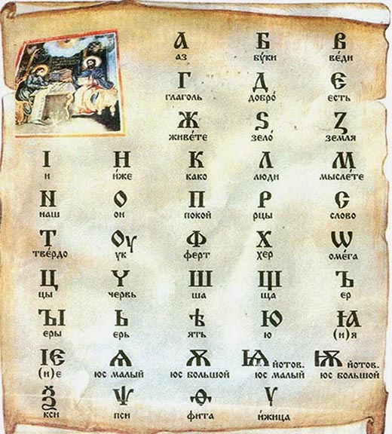
Ответ:
Кириллица и Глаголица

Slide 7
3.Какая часть речи самая немногочисленная – всего несколько десятков слов?

Slide 8
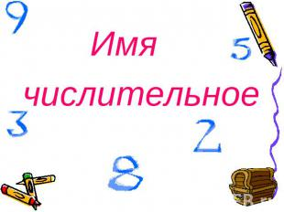
Ответ:

Slide 9
4.Какое слово русского языка является самым употребительным? Оно также – безусловный лидер по количеству связанных с ним орфографических ошибок.

Slide 10
Ответ:
Частица

Slide 11
5.Могут ли слова существовать вне речи, вне предложений?

Slide 12
Ответ:
Да, в словарях и учебных пособиях

Slide 13
6.Как называется искусство красивого письма?

Slide 14
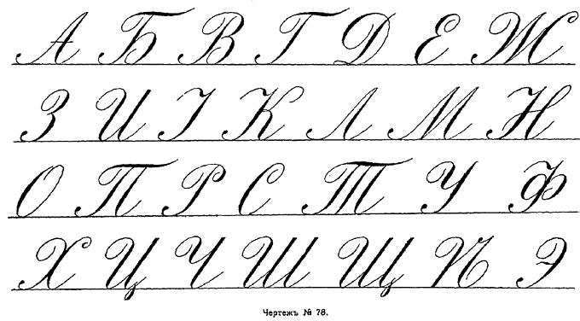
Ответ:
Каллиграфия

Slide 15
7.Как называется искусство быстрого, сокращенного письма?

Slide 16
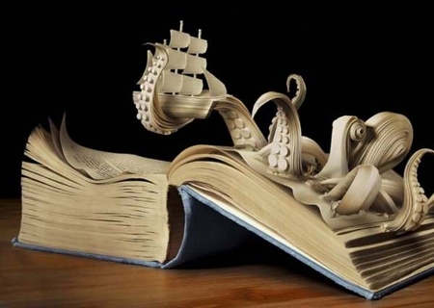
Ответ:
Стенография

Slide 17
«Вспомни
правило!»

Slide 18
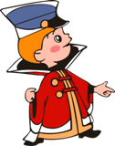
Вопрос
Дайте определение имени существительного.
Ответ
Имя существительное – часть речи, которая обозначает предмет и отвечает на вопрос кто? Или что?
Notes:
Slide 3-Question/Answer (Cat1, $100)
This slide is the first Question/Answer slide. It corresponds to Category 1 for $100. Once you have followed the instructions on Slide 2 to replace category name placeholders with your actual categories, the text “Cat1” on this slide will be replaced with your 1st category name.
When you click on Category 1 for $100 on the main slide, this slide opens automatically, with the Question appearing at the top. (Note: On TV Jeopardy, the contestant is actually shown an
answer and is asked to offer a related question. Since this concept is sometimes difficult to understand and implement, this PowerPoint version shows a question followed by the corresponding answer.)
One way to play the game in class is to set up three teams. For each round, have one person from each team stand up as contestants. Have one pick the category and dollar value; click on that box and then ready the question that appears. Call on the first contestant that raises his or her hand for the answer. If they are correct, their team gets corresponding points or dollars (e.g., 1 point for each $100). If the first contestant misses the question or does not answer quickly enough, his or her team loses the corresponding points. Then, offer the question to the remaining two contestants in order of their raised hands. After the question has been answered correctly, or after all three contestants miss it, or after no contestant wants to try, return to the main slide by clicking on the yellow arrow. The current contestants then sit down, and the game moves to the next round.
Note that this Jeopardy game does not have a Double Jeopardy question.
To tailor this slide, follow these instructions:
You are now ready to put in your questions and answers, but you might want to go ahead and save this file first, using Save As and giving it a new name—one that makes sense for this particular Jeopardy game (e.g., Fractions Jeopardy).
If your Question is short, simply double click on the word “Question” and type in your specific question (e.g., “50% of 150” or “Capitol of France”). If the text you enter will not fit on one line, there’s room for two lines at this font size. If you need more room, reduce the font size by triple clicking on the text and using the Font Size selector in the toolbar. In some cases, your question may need a drawn figure or graphic. You can use PowerPoint features to draw the figure you need or to insert graphics. A few examples are show below.
Double click on the word “Answer” and type in your answer in the same way.
Do the same steps to tailor the remaining Question/Answer slides, remembering to make questions of higher dollar value more difficult. Also remember to save your work.
Example Questions:

Slide 19
Вопрос
Дайте определение имени прилагательного.
Ответ
Имя прилагательное-часть речи,
которая обозначает признак предмета и отвечает на вопросы
Какой? Чей?
Notes:
Welcome to Power Jeopardy
© Don Link, Indian Creek School, 2004
You can easily customize this template to create your own Jeopardy game. Simply follow the step-by-step instructions that appear on Slides 1-3.

Slide 20
Вопрос
Наречие – это?
Ответ
Наречие - это неизменяемая часть речи, которая обозначает
признак действия, признак другого признака, реже признак предмета. Отвечает на вопросы
где?», «когда?», «куда?», «откуда?», «почему?», «зачем?», «как?
Notes:
Welcome to Power Jeopardy
© Don Link, Indian Creek School, 2004
You can easily customize this template to create your own Jeopardy game. Simply follow the step-by-step instructions that appear on Slides 1-3.

Slide 21
Вопрос
Глагол – это?
Ответ
Самостоятельная часть речи, которая обозначает
состояние или действие
предмета и отвечает на вопросы что делать? что сделать?
Notes:
Welcome to Power Jeopardy
© Don Link, Indian Creek School, 2004
You can easily customize this template to create your own Jeopardy game. Simply follow the step-by-step instructions that appear on Slides 1-3.

Slide 22
Вопрос
Имя числительное – это?
Ответ
Имя числительное — это самостоятельная часть речи,
которая обозначает число,
количество и порядок предметов.
Отвечает на вопросы: сколько? который?
Notes:
Welcome to Power Jeopardy
© Don Link, Indian Creek School, 2004
You can easily customize this template to create your own Jeopardy game. Simply follow the step-by-step instructions that appear on Slides 1-3.

Slide 23
Вопрос
Местоимение – это?
Ответ
Местоиме́ние — часть речи, которая указывает на предметы,
признаки, количество, но не называет их.
К местоимению можно задать вопросы: кто? что? (я, он, мы); какой? чей?
(этот, наш); как? где? когда? (так, там, тогда) и др.
Notes:
Welcome to Power Jeopardy
© Don Link, Indian Creek School, 2004
You can easily customize this template to create your own Jeopardy game. Simply follow the step-by-step instructions that appear on Slides 1-3.

Slide 24
Вопрос
Причастие – это?
Ответ
Причастие - особая форма глагола,
которая обозначает признак предмета по действию
и отвечает на вопросы какой? какая? какое? какие?
Notes:
Welcome to Power Jeopardy
© Don Link, Indian Creek School, 2004
You can easily customize this template to create your own Jeopardy game. Simply follow the step-by-step instructions that appear on Slides 1-3.

Slide 25
Конкурс «Грамотей»
Придумайте слова на каждую букву слова «яблочки».
Сколько букв в сумме окажется в словах (более длинные слова), тот получает столько баллов.

Slide 26
Собери пословицу
без
не
ско
Без русского языка не сколотишь и сапога.
са
тишь
по
зы
го
га
я
и
рус
ло
ка
ско

Slide 27
Соедините фразеологическое.
1. Не ударить в грязь лицом. 2. Держать себя в руках. 3. Мелькнуть, как молния. 4. Игра не стоит свеч. 5. Стрелять без промаха. 6. Во что бы то ни стало. 7. Не находить себе места. 8. Вешать голову.
А. Занятие, которое себя не оправдывает.
Б. Обязательно. В. Очень быстро. Г. Точно в цель. Д. Сохранять самообладание. Е. Показать себя с лучшей стороны. Ж. Быть в состоянии большого волнения. З. Огорчаться.

Slide 28
Проверка
1-Е
2-Д
3-В
4-А
5-Г
6-Б
7-Ж
8-З

Slide 29
Что объединяет следующие существительные?
1.Тбилиси, Дели, Токио, кофе.
2. Уссури, Нейси , Миссисипи, По.
3.Онтарио, пальто, какао, пенсне.

Slide 30
Ответы:
Все эти слова –несклоняемые существительные.
Они сгруппированы по родам:
1 - существительные мужского рода;
2 - женского рода;
3- среднего рода.

Slide 31
«СЧАСТЛИВЫЙ СЛУЧАЙ»

Slide 32
Определите лексическое значение диалектизма. Что это такое?
1. ноговицы
2. издёвленок
3. хлопанцы
4. шмыгало
5. провинка
6. седмица
7. рех
8. подлокотник

Slide 33
Ответы:
1. ноговицы - носки
2. издевленок - шутник
3. хлопанцы - шлепанцы
4. шмыгало- подвижный человек
5. провинка -ошибка
6. седмица - неделя
7. рех – дыра, отверстие, прореха
8. подлокотник - помощник

Slide 34
В каком из слов нет окончания?
1. степной
2. стеной
3. герой
4. долой
5. второй

Slide 35
Ответы на задание:
1. степной (-ой)
2. стеной – (-ой)
3. герой – (нулевое)
4. долой – (нет окончания, это наречие)
5. второй – (-ой)

Slide 36
Как правильно обратиться к человеку в Испании?
1) пан
2) сеньор
3) месье
4) мистер
5) дон

Slide 37
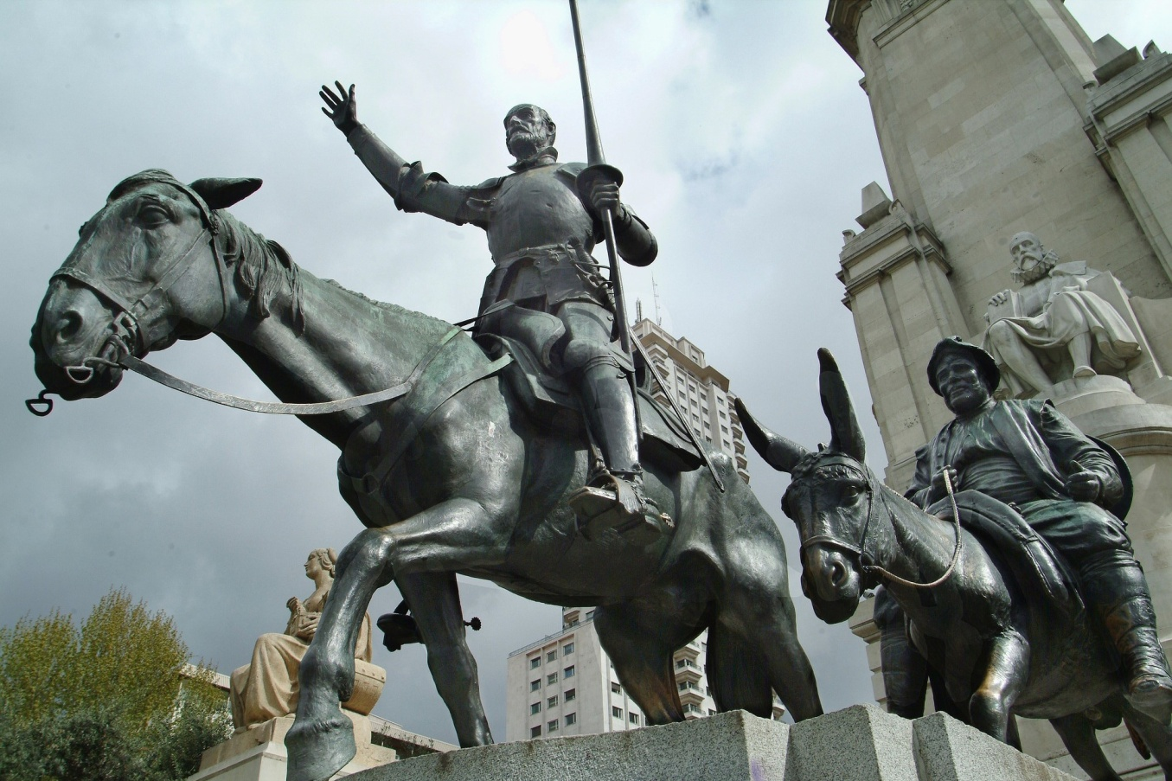
Ответ:
ДОН

Slide 38
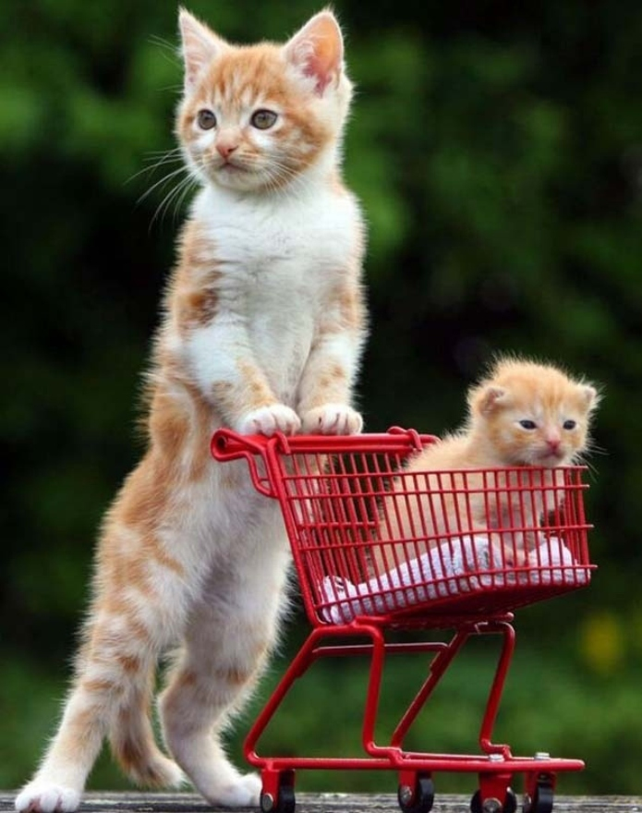
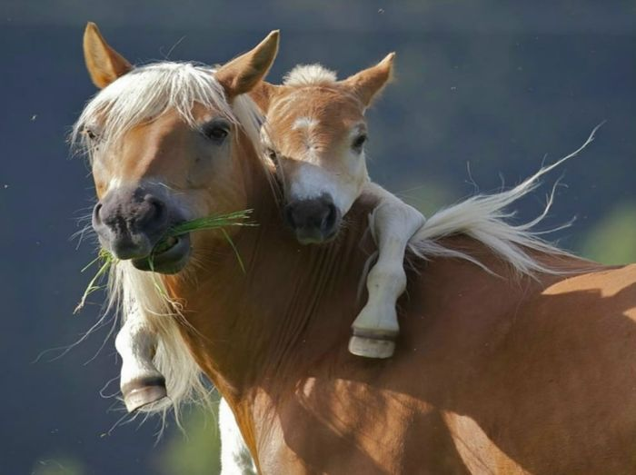
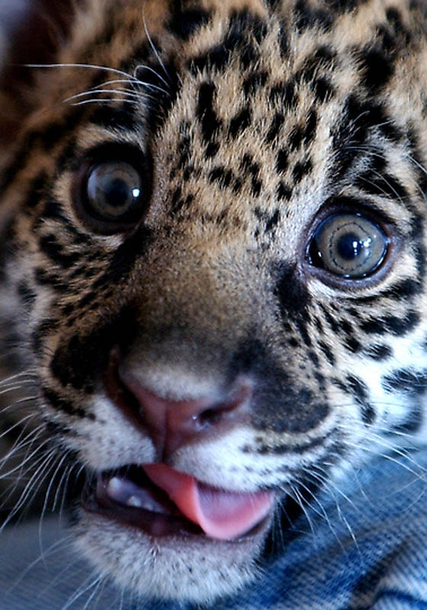
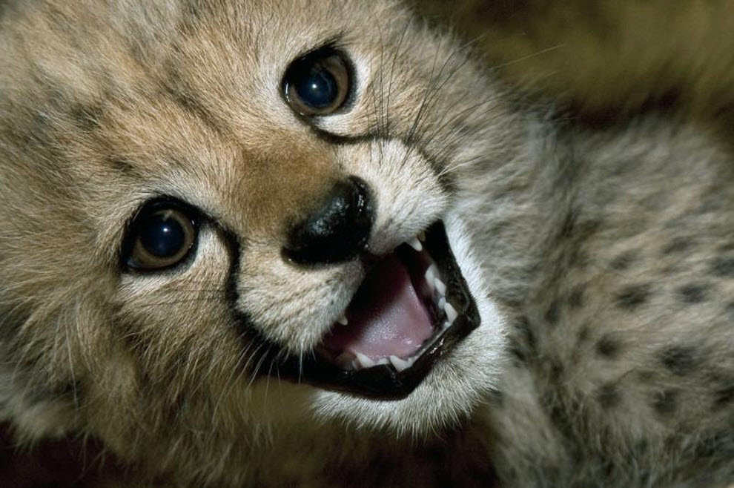
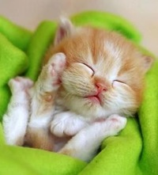
«Вспомним детство»

Slide 40
1.Дрова
2.Дракон
3.Дерево
4.Дыня
5.Дом
6.Дятел
7.Дельфин

Slide 41
Шарады
Незнайки

Slide 42
ПРИМЕР ШАРАДЫ
Начало деревом зовётся,
конец – читатели мои.
А в книге целое найдётся,
ведь в каждой строчке есть они.

Slide 43
Отгадайте шарады

Slide 44
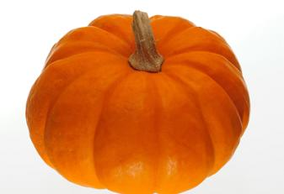
Первый слог – местоименье,
второй – крик лягушек летом.
А из целого получим
мы для Золушки карету.
ТЫ
КВА

Slide 45
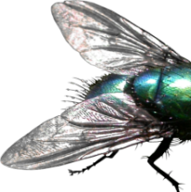
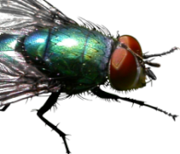
Корова вам подскажет первый слог,
смеясь, легко отыщете другой.
А целое садится нагло на пирог
и чешет крылья заднею ногой.
ХА
МУ

Slide 46
Первая часть – так мы кошку зовём,
когда ищем или еду ей даём.
Вторую часть без всяких сомнений
ставят все люди в конце предложений.
Целое все вы макаете в краску,
Если в альбоме рисуете сказку.
КИС
ТОЧКА

Slide 47
Слог первый слова – нота,
вторая часть – оленя украшение.
А вместе – место оживлённого движения.
ДО
РОГА

Slide 48
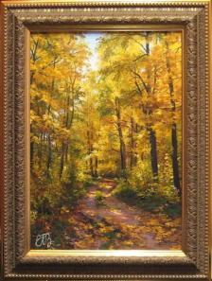
Начало слова – голос птицы,
конец его – на дне пруда.
А в галерее целое
найдёте без труда.
КАР
ТИНА

Slide 49
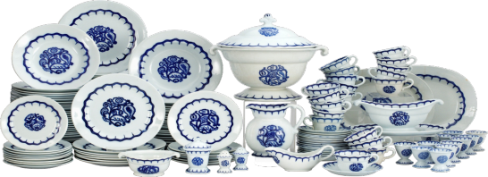
Мой первый слог – это предлог, корабли – второй и третий слог.
А вот без целого, друзья,
нам всем ни есть, ни пить нельзя.
ПО
СУДА

Slide 50
Мой первый слог ищите
в нотах смело,
а имя женское – мой слог второй.
Меня тянуть не стоит в целом,
хоть тянет кое-кто порой.
РЕ
ЗИНА

Slide 51
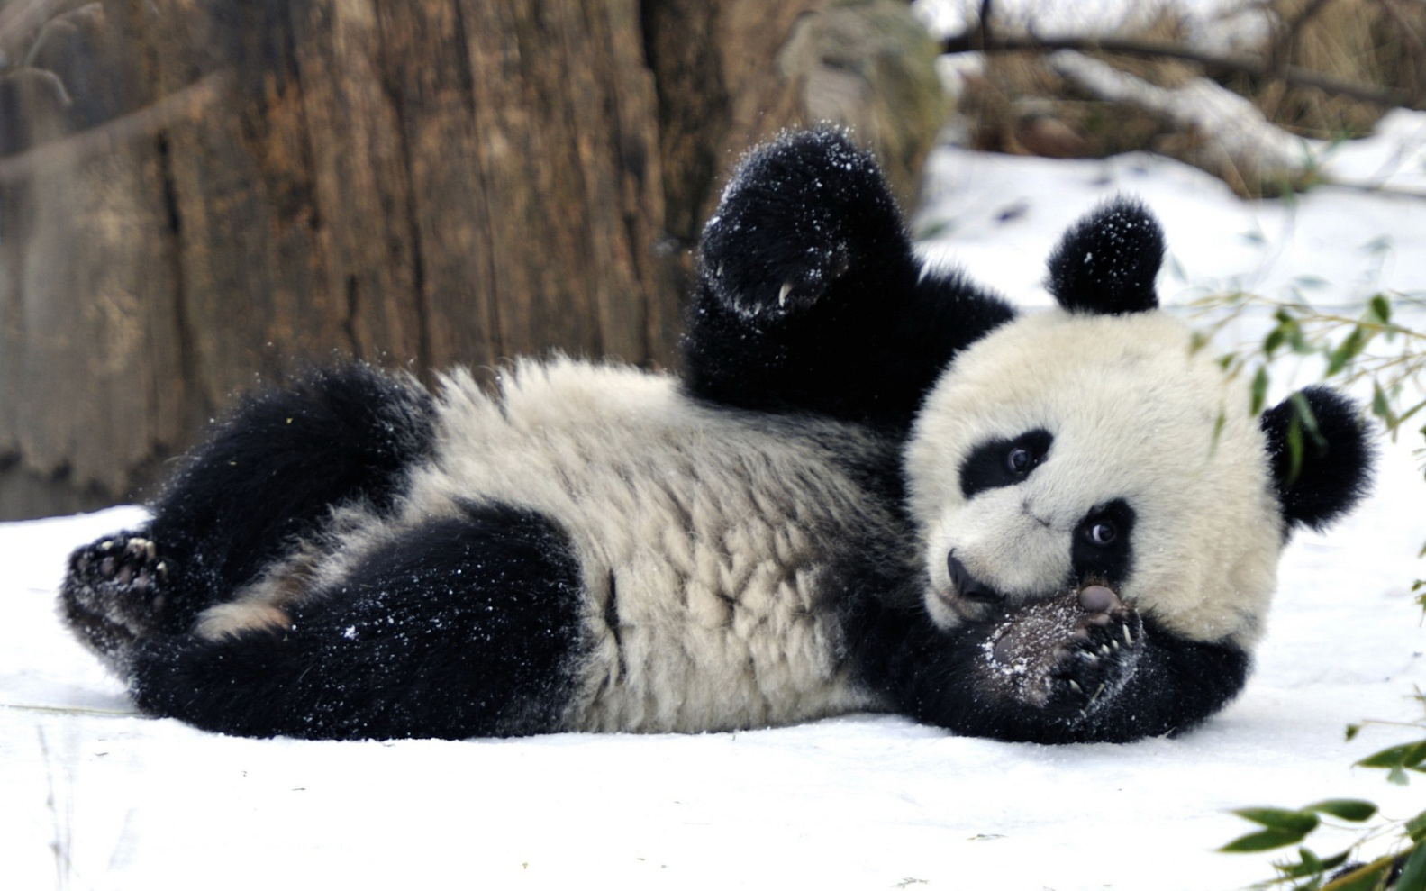
Спасибо за участие!

